Slide 1
Государственное бюджетное образовательное учреждение детский сад комбинированного вида №2034.
Выполнила и провела: педагог дополнительного образования по лего
Климова Жанна Николаевна
Москва 2012

Slide 2
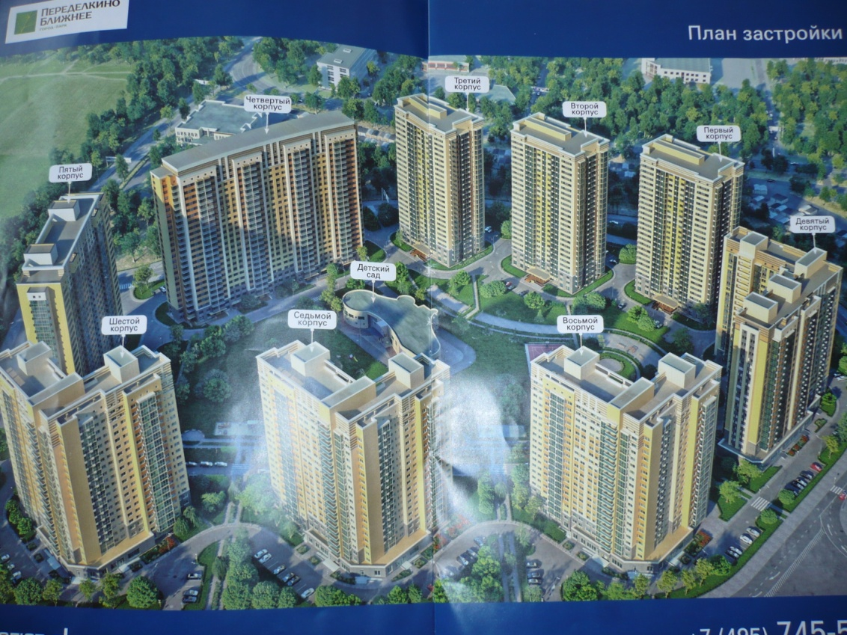
Московский городской фестиваль- конструирования.
Тема: «Москва вчера, сегодня и завтра» .

Slide 3
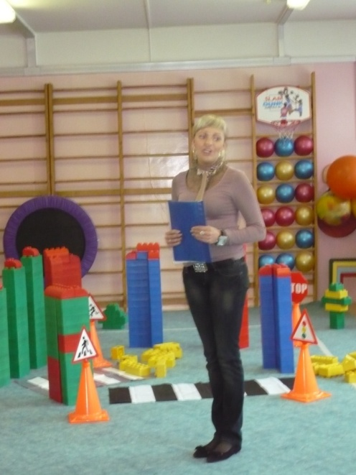
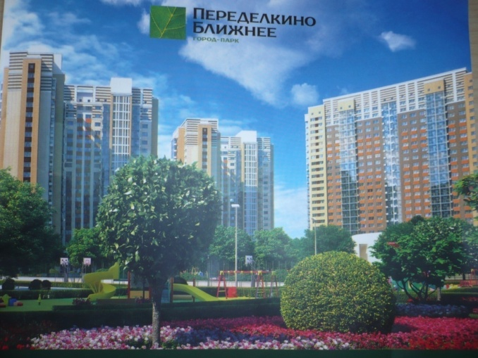
Проект на тему:
«Город в котором мы живём».
Цель проекта: Развития интеллектуальных и творческих способностей детей дошкольного возраста в совместной деятельности с родителями, членами семей, с педагогами.
Задачами проекта являются:
- интеллектуальное развитие детей дошкольного возраста в совместной деятельности;
- развитие творческих способностей и познавательной активности;
- расширение представлений детей об окружающем мире;
- формирование мотивации к учебной деятельности и умения работать в команде;
- развитие конструктивных навыков и психологических процессов;
- развитие коммуникативных компетенций.

Slide 4
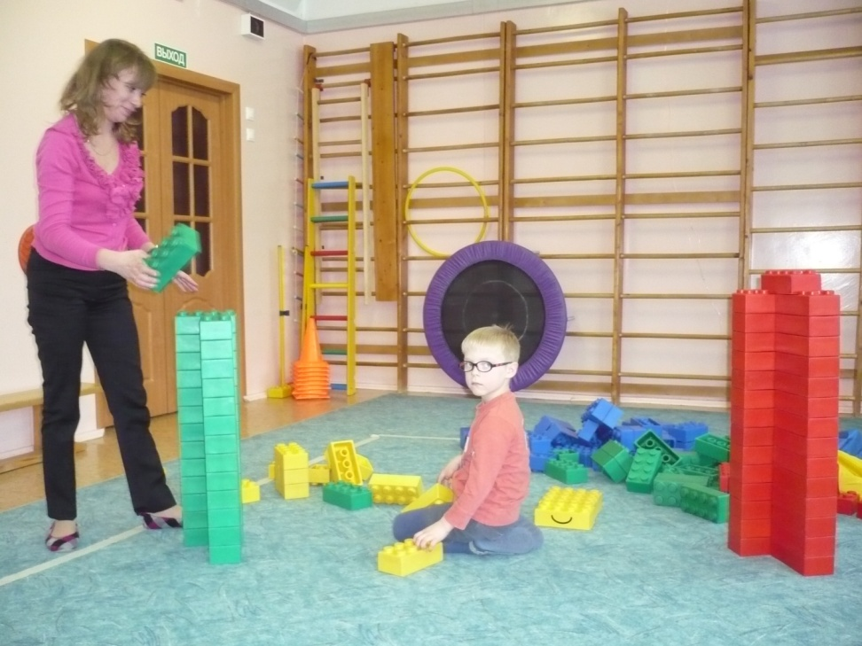
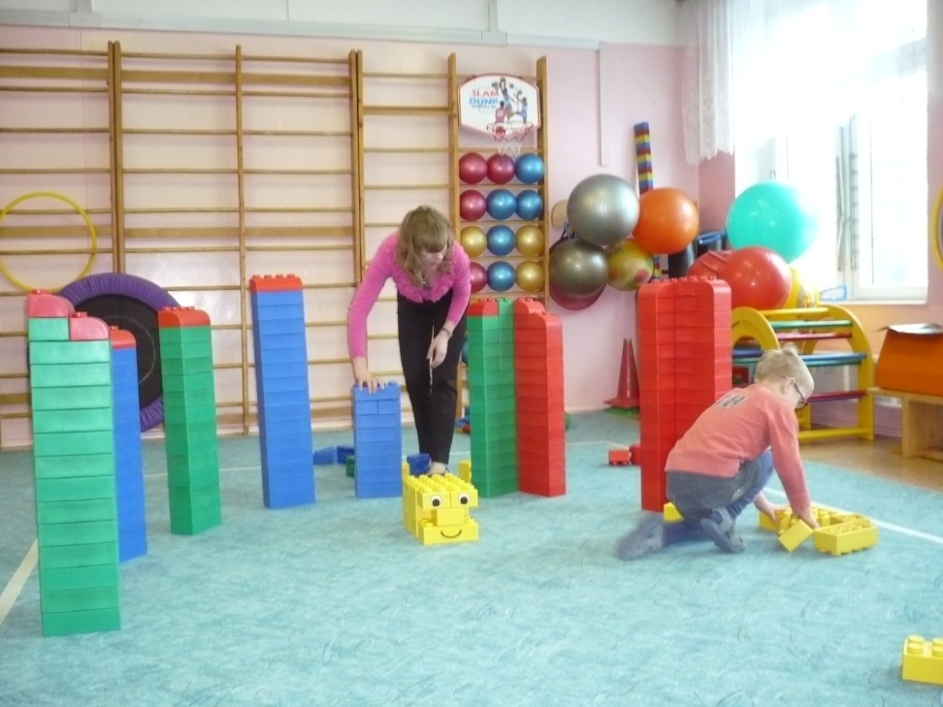
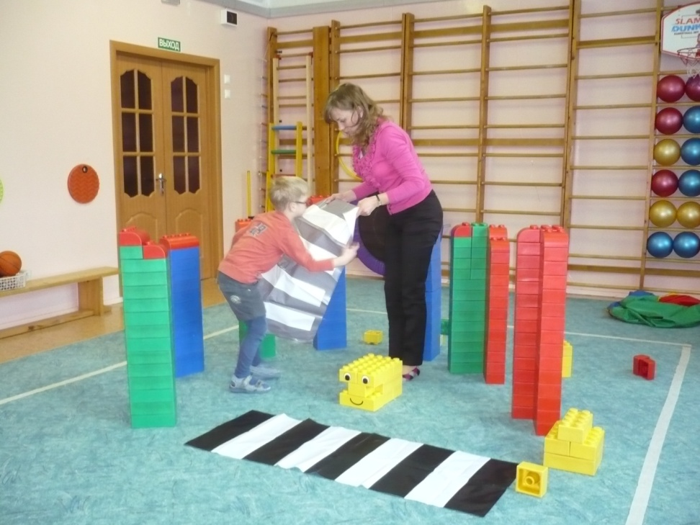
Буду рад я рассказать
О своей работе!
Надо про нее вам знать –
Вы же в ней живете.
С мамой ходите в театр,
В магазин, в больницу,
В школу или в детский сад,
Чтоб всему учиться.
Хоть имеют все дома
Разные названья,
Но и церковь и кафе –
Это просто…
Зданья!

Slide 5
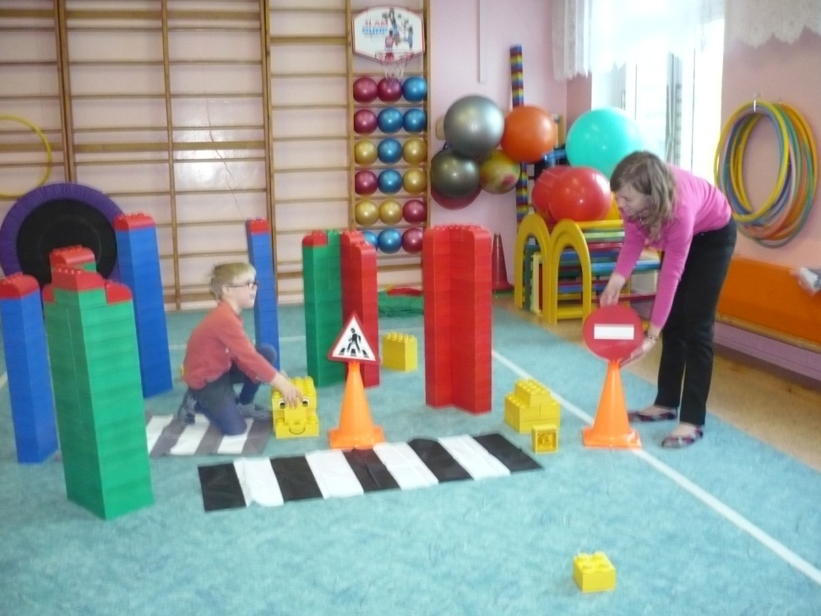
Нужен домик для машин,
Для домашней птицы,
Да и человек – не джинн,
Чтоб в бутыль селиться.
Должен радовать дом глаз,
Теплым быть и прочным,
Должен свет в нем быть и газ –
Всё, что житель хочет.
И должна его мечта
Исполняться скоро –
Домик к домику – вот так
Вырастает…
Город!

Slide 6
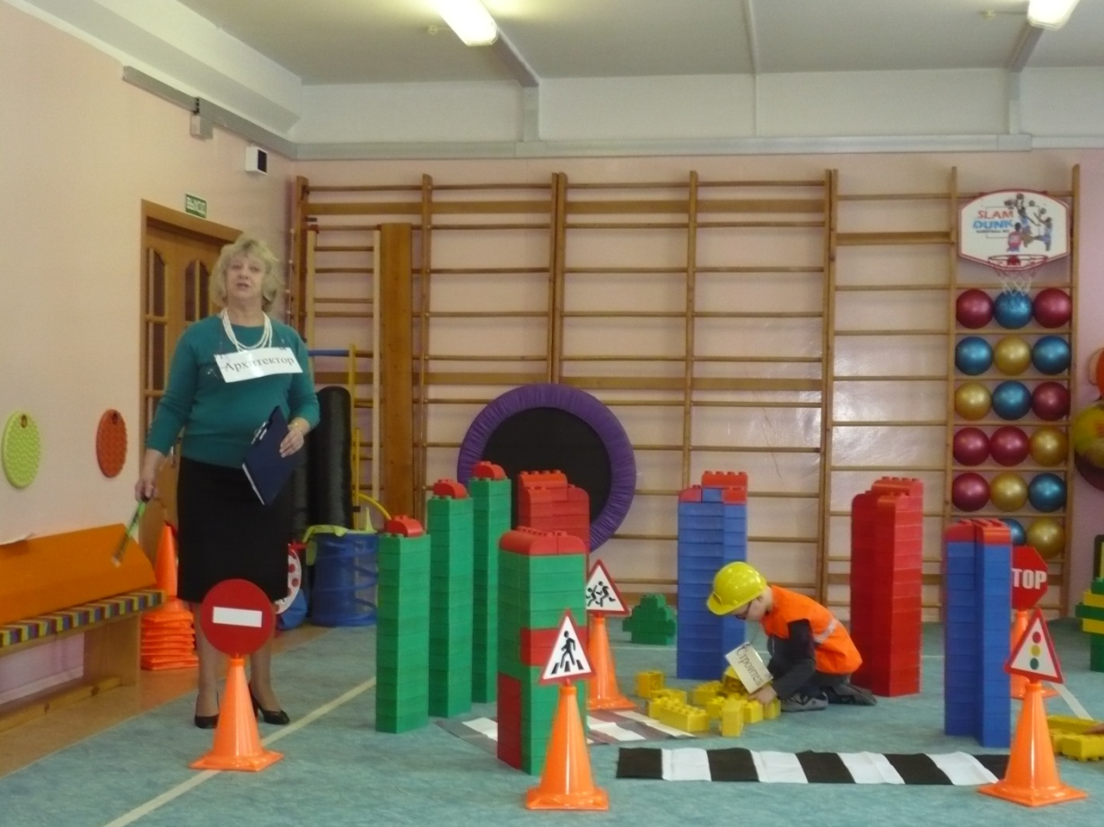
Архитектор наш умелый, начертил проект нам смело!
Чтобы простоял сто лет
Дом в жару и стужу,
Никаких сомнений нет,
Архитектор нужен!
Знаю, где у дома вход,
Где подвал, где крыша,
Как к розеткам ток идет,
Что дом пьет, чем дышит.
Знаю, сколько батарей
Быть должно в квартире,
Сколько окон и дверей,
Ламп, и где какие.
Лифт сумею разместить
Грузовой и просто,
Чтобы человек войти
Мог любого роста.

Slide 7
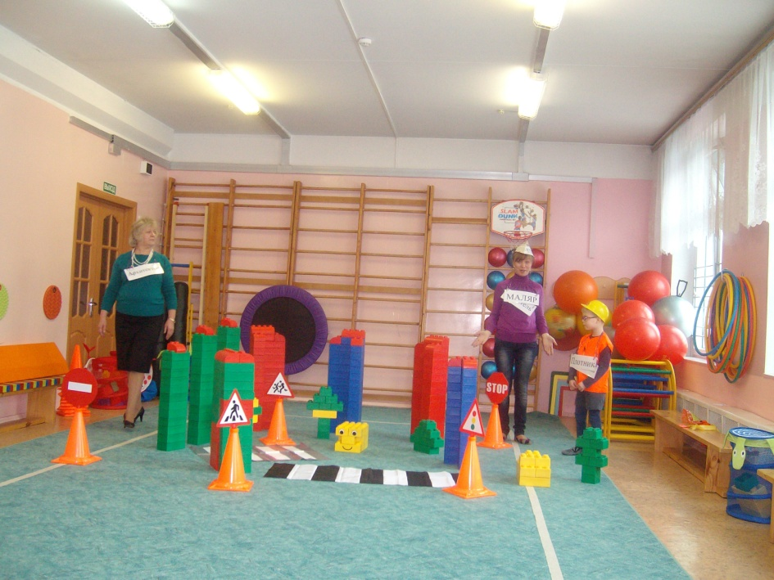
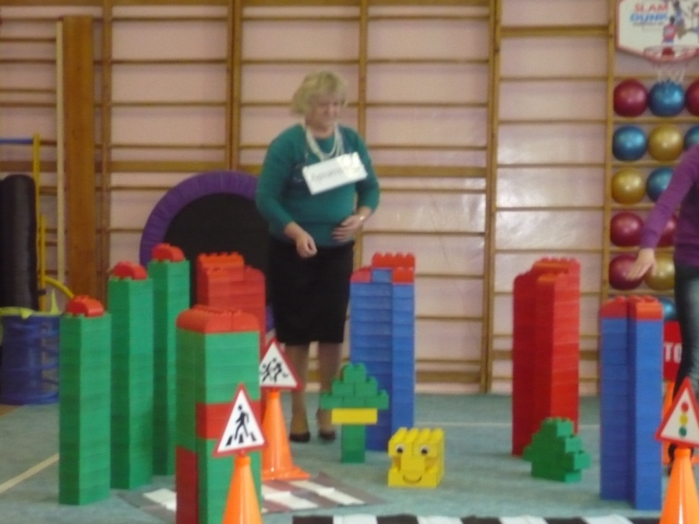
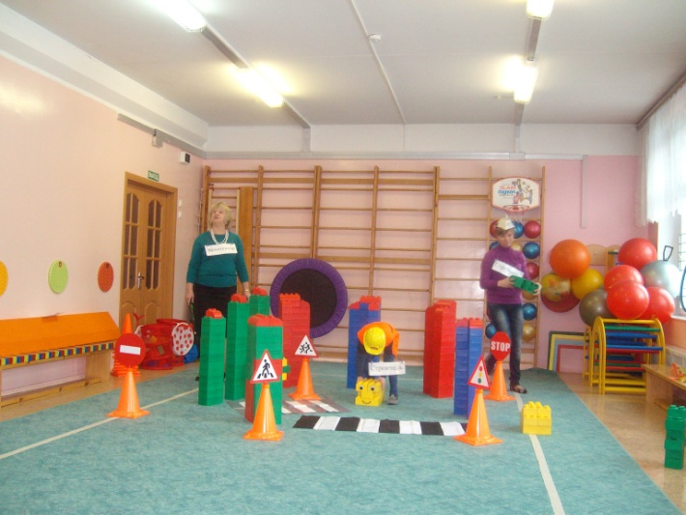

Slide 8
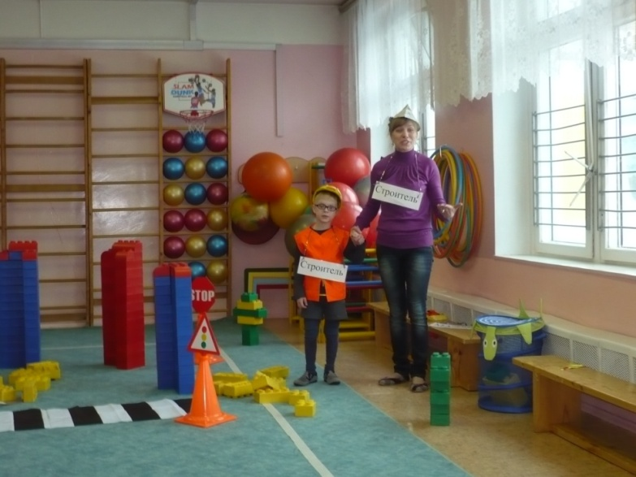
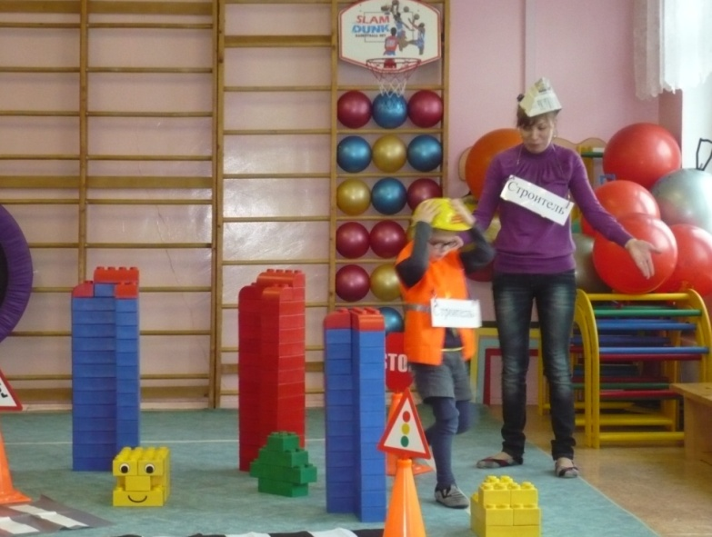
Для строителя привычно
Строить новый дом кирпичный.
Экскаватором Степан
Вырыл в поле котлован,
В землю вбил большие сваи,
А теперь цемент мешает,
Ровно кирпичи кладет –
Ветер щелки не найдет.
Кирпичи с земли Степану
Поднимать сподручно краном.
Вот и новый дом готов,
Запускать пора котов!
А строитель строил – дом,
Чтобы люди жили в нём!

Slide 9
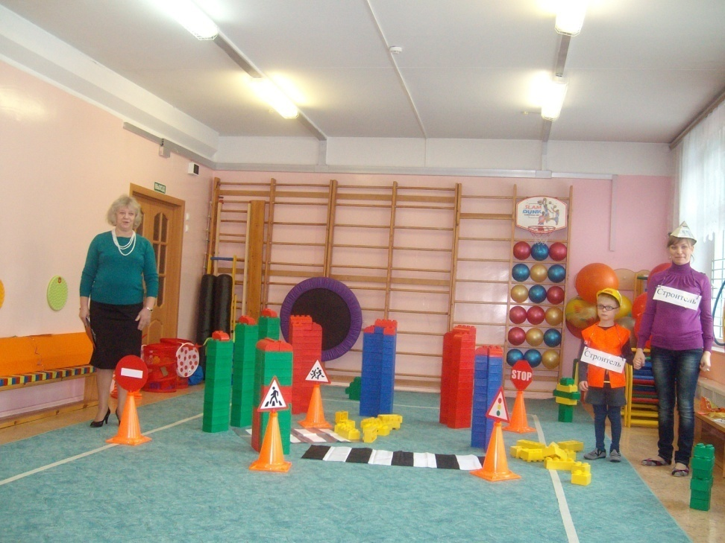
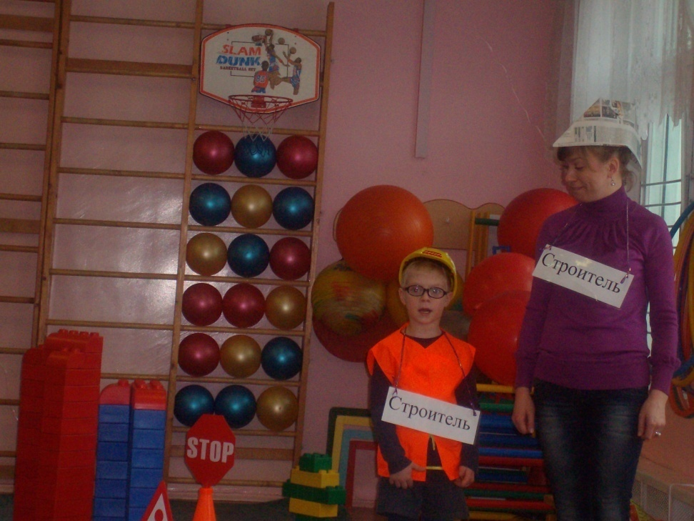
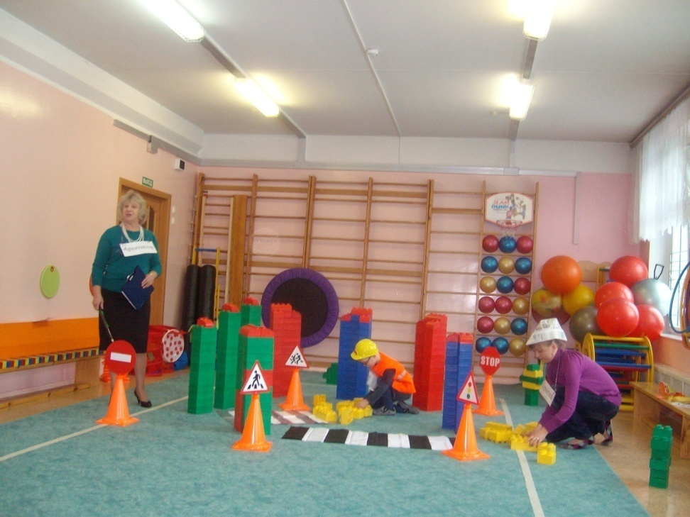

Slide 10
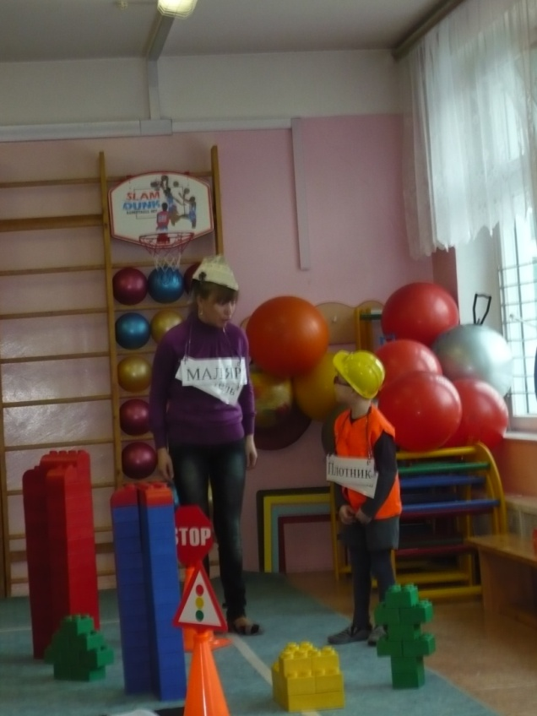
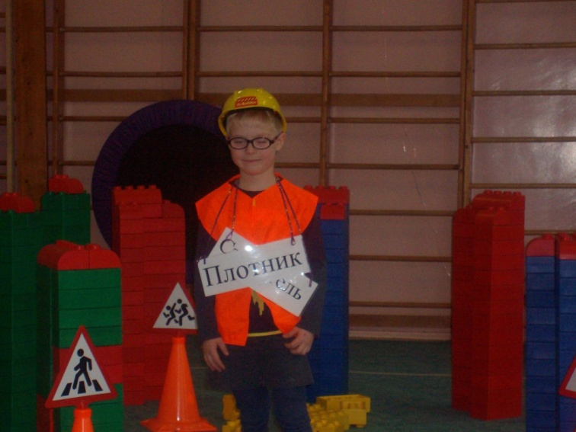
Плотник:
Летят опилки белые,
Летят из-под пилы.
Это плотник делает
Рамы и полы.
Топором, рубанком
Выстругивает планки.
Сделал подоконники
Без сучка-задоринки.
Двери, рамы сделал – плотник
Замечательный работник!

Slide 11
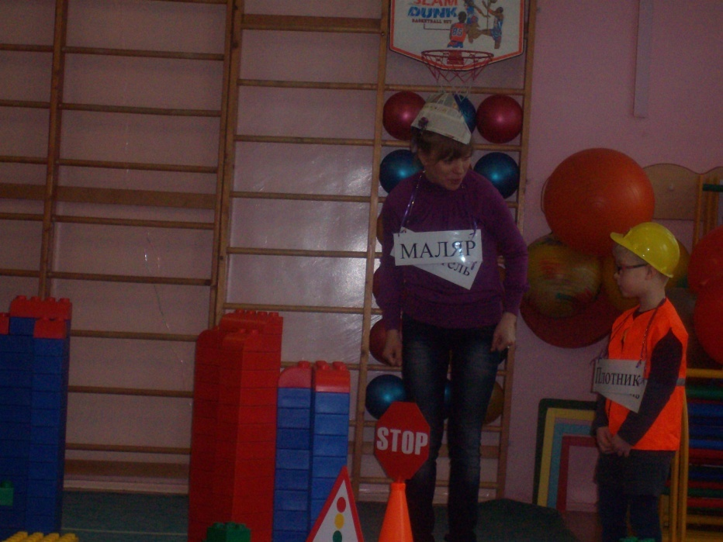

А маляр – покрасил краской,
Превратил он дом наш в сказку!
Красить комнату пора,
Пригласили маляра.
Но не с кистью и ведром
Наш маляр приходит в дом.
Вместо кисти он принёс
Металлический насос.
Брызжет краска по стене,
Солнце светится в окне.
Стали стены голубыми,
Словно небо в вышине.
Новый дом почти готов,
Примет к празднику жильцов.

Slide 12
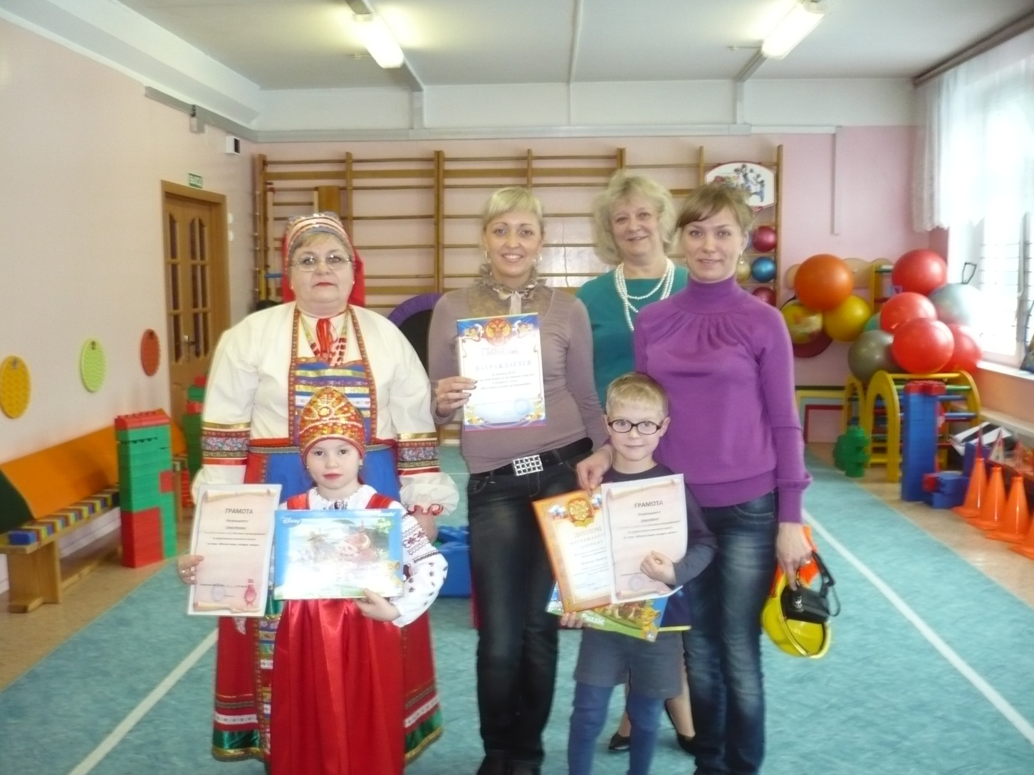
Спасибо за внимание!
Вот, кто строит этот дом –
Дом, в котором мы живём.

